Slide 1
数据挖掘：聚类
聚类有效性评价
吉林大学
刘 云
11/16/2020
Introduction to Data Mining, 2nd Edition Tan, Steinbach, Karpatne, Kumar

Slide 2
聚类有效性
有监督学习领域，基于标签可以计算很多指标
Accuracy, precision, recall, F1-score, ……
聚类领域，如何评价聚类结果的好坏？
没有标签，聚类的定义是将一组无标签数据集分为若干个类
数据集中是否存在聚类结构？
我们得到的聚类结果都是从聚类算法来的
为什么需要评价聚类有效性?
保证高质量的聚类，eg 噪声
比较不同的聚类算法
比较两组聚类结果
比较两个类

Slide 3
Clusters found in Random Data
Random Points
DBSCAN
K-means
Complete Link

Slide 4
Different Aspects of Cluster Validation
确定一组数据的聚类倾向，i.e. 判断是否具有聚类结构，而不是随机分布的
给定类标签的情况下，比较多个聚类结果
在无需外部信息的情况下，评价聚类对数据的拟合程度
- Use only the data
比较两个不同的聚类结果孰优孰劣
确定聚类个数

Slide 5
聚类算法之有效性指标
聚类有效性指标（Cluster Validity Index，CVI）用于度量聚类的效果。聚类的目的：同一簇的样本彼此之间得相似性尽可能大，不同簇样本的相似性尽可能小。
外部指标：该指标由聚类结果和某个参考模型/标签进行比较而获得
内部指标：该指标由本身的聚类结果而得到，不利用任何参考模型/标签

Slide 6
外部指标
给定标签：[1 1 1 2 2 2 3 3 3]
聚类标签：由聚类算法得出，可能不会与给定标签对应
例如：[2 2 2 1 1 1 3 3 3]
每一次运行聚类算法，可能得到的标签都不一样
需要进行标签比对
Python bestMap函数
Precision、recall、accuracy，……

Slide 7



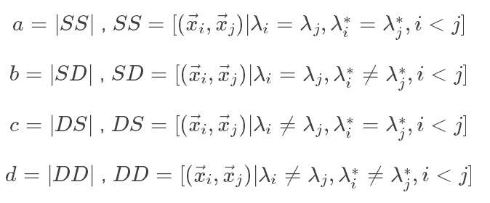
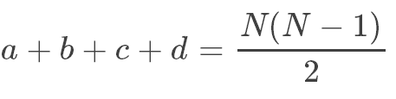
外部指标
外部指标
给定数据集
参考模型的划分
聚类算法的划分
SS：属于一类，也被聚为一类
SD：不属于一类，但被聚类一类
DS：属于一类，但没被聚为一类
DD：不属于一类，也没被聚为一类

Slide 8
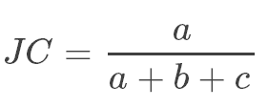
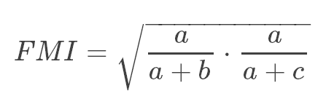
外部指标
外部指标
Jaccard系数（Jaccard Cofficient，JC）:
它刻画了正确分类的样本对的比值
FM指数（Fowlkes and Mallows Index，FMI）:
它刻画的是：在C中属于同一类的样本对中，同时属于C∗的样本对的比例为p1，在C∗中属于同一类的样本对中，同时属于C的样本对的比例为p2，FMI就是p1和p2的几何平均。

Slide 9
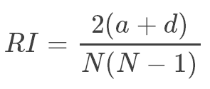
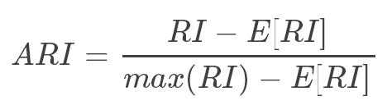
外部指标
外部指标
Rand指数（Rand Index，RI）：
它刻画的是同时隶属C,C∗的样本对与同时不隶属于C,C∗的样本对之和占所有样本对的比例。
ARI指数（Adjusted Rand Index，ARI）:
使用RI时有个问题，就是对于随机聚类，RI不保证接近0（可能还很大）。而ARI指数就可以利用随机聚类情况下的RI即E[RI]来解决这个问题.

Slide 10
利用相关性计算聚类有效性
两个矩阵
邻接矩阵
理想相似性矩阵X
每一行、每一列都代表一个数据样本
X_ij=1，代表第i个样本第j个样本被聚为一类
X_ij=0，代表第i个样本第j个样本被聚为不同的类
计算两个矩阵的相关性
两个对称矩阵，n(n-1) / 2 次计算.
高相关性表示属于一类的样本之间相似性大.
相关性可正可负，取决于相似性矩阵利用了相似性测度或者不相似性测度
是一种基于距离的评价方法，对密度聚类效果不好

Slide 11
利用相关性计算聚类有效性
K-means算法在两个数据集上的聚类结果
Corr = -0.9235
Corr = -0.5810

Slide 12
利用相关性计算聚类有效性
根据聚类标签对相似性矩阵进行排序，绘制热图
能看到明显的聚类结构

Slide 13
利用相关性计算聚类有效性
在随机数据上并不明显
DBSCAN

Slide 14
利用相关性计算聚类有效性
在随机数据上并不明显
K-means

Slide 15
利用相关性计算聚类有效性
在随机数据上并不明显
Complete Link

Slide 16
在密度聚类情况下的相似性矩阵
DBSCAN

Slide 17
内部指标
内部指标
聚类的目的：
类内样本的相似度尽可能大——类内聚合度
类间样本的相似度尽可能小——类间分离度

Slide 18
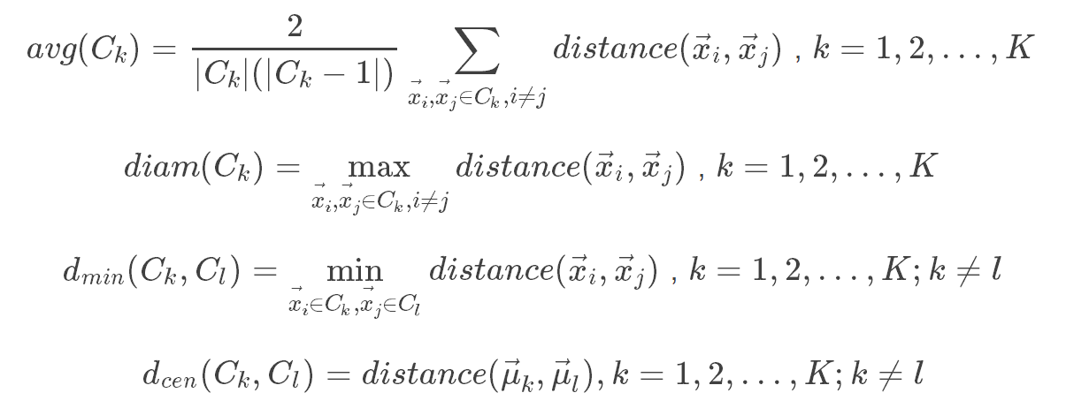
内部指标
内部指标
给定数据集
聚类算法的划分
类间分离度
平均距离
最大距离
最小距离
中心距离

Slide 19
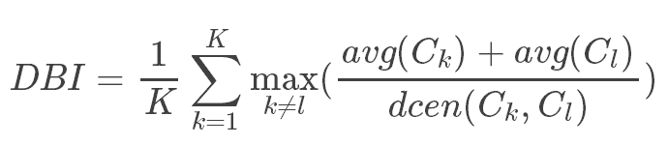
内部指标
内部指标
给定数据集
聚类算法的划分
类间分离度
DB指数（Davies-Bouldin Index ，DBI）:
它刻画的是：给定两个簇，每个簇样本之间平均值之和与两个簇的中心点之间的距离之比的最大值的平均值。显然DBIDBI越小越好。如果每个簇样本之间的平均值越小（即簇内样本距离都很近），则DBI越小；如果簇间中心点的距离越大（即簇样本距离互相都很远），则DBI越小。

Slide 20
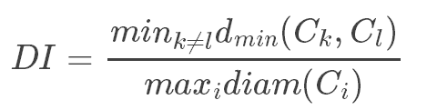
内部指标
内部指标
给定数据集
聚类算法的划分
类间分离度
Dunn指数（Dunn Index，DI）:
它刻画的是任意两个簇之间最近的距离的最小值，除以任意一个簇内距离最远的两个点的距离的最大值。显然DIDI越大越好。如果任意两个簇之间最近的距离的最小值越大（即簇间样本距离相互都很远），则DI越大；如果任意一个簇内距离最远的两个点的距离的最大值越小（即簇内样本距离都很近），则DI越大。

Slide 21
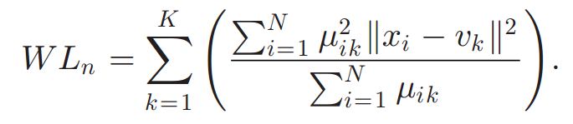
内部指标
内部指标
给定数据集
聚类算法的划分
类内聚合度
模糊c均值的代价函数的归一化！

Slide 22
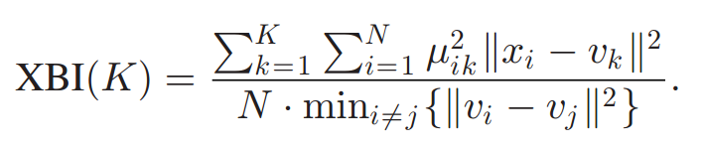
内部指标
内部指标
给定数据集
聚类算法的划分
类间分离度+类内聚合度
XBI（1991）:

Slide 23
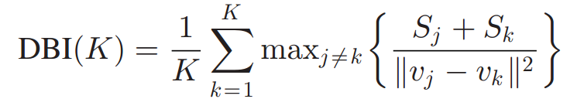

内部指标
内部指标
给定数据集
聚类算法的划分
类间分离度+类内聚合度
DBI（1979）:

Slide 24
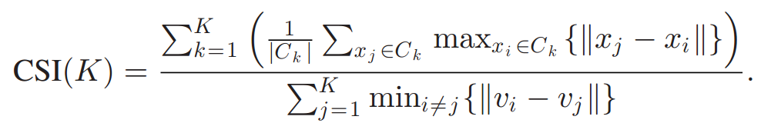
内部指标
内部指标
给定数据集
聚类算法的划分
类间分离度+类内聚合度
CSI（2004）:

Slide 25
内部指标
确定聚类个数
给定一组聚类个数[2, sqrt(N)]
分别以不同的聚类个数运行聚类算法，如k均值
选择一种CVI，计算每个聚类结果的值
确定最优的结果，及其对应的聚类个数

Slide 26
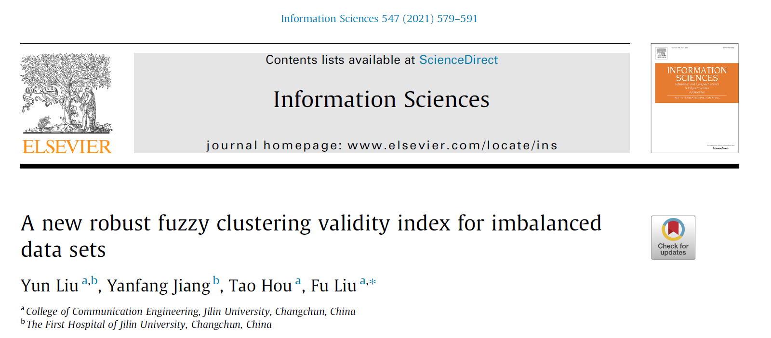
My work

Slide 27
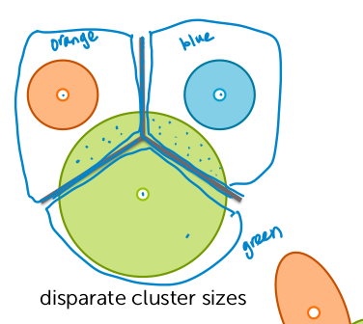
My work
问题的提出：模糊c均值算法对不平衡数据的聚类结果不理想，如何在此情况下确定正确的聚类个数？

Slide 28
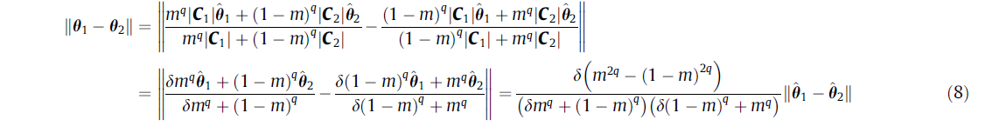
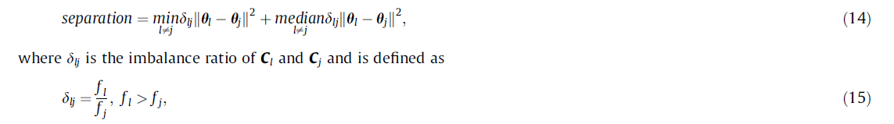
My work
方法：
证明了两类中心的聚类与它们的不平衡成一次反比关系
设计了补偿因子，提出了新的CVI

Slide 29
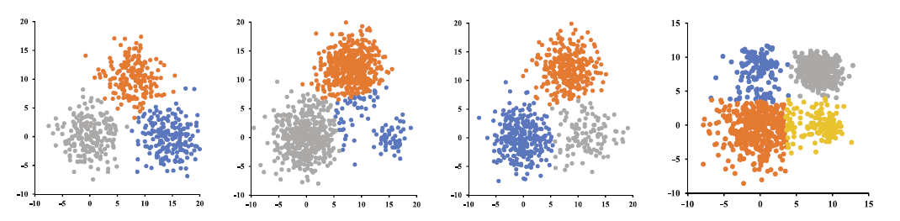
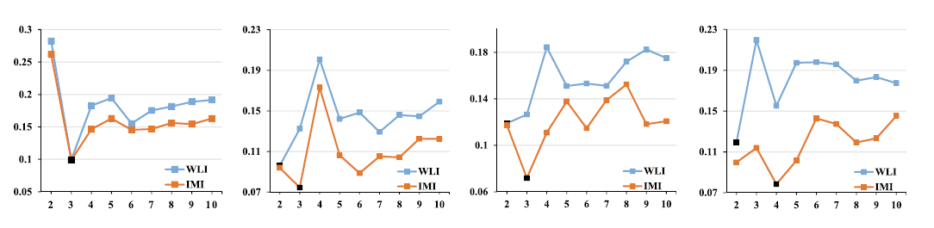
My work
设计了补偿因子，提出了新的CVI
聚类结果不理想，也能发现准确的聚类个数

Slide 30
Final Comment on Cluster Validity
“The validation of clustering structures is the most difficult and frustrating part of cluster analysis.
Without a strong effort in this direction, cluster analysis will remain a black art accessible only to those true believers who have experience and great courage.”
Algorithms for Clustering Data, Jain and Dubes
H. Xiong and Z. Li. Clustering Validation Measures. In C. C. Aggarwal and C. K. Reddy, editors, Data Clustering: Algorithms and Applications, pages 571–605. Chapman & Hall/CRC, 2013.
Liu, Y., et al. (2021). "A new robust fuzzy clustering validity index for imbalanced data sets." Information Sciences 547: 579-591.

